Slide 1
Άμεσες Ξένες Επενδύσεις & Παγκόσμια Διακυβέρνηση
Δρ. Σωτήρης Πετρόπουλος
spetrop@uop.gr

Slide 2
Φυσιογνωμία Μαθήματος
Το μάθημα ασχολείται με την έννοια των Άμεσων Ξένων Επενδύσεων (ΑΞΕ), των Πολυεθνικών Επιχειρήσεων και των ζητημάτων που η άνοδος των δύο αυτών στοιχείων έχει δημιουργήσει σε επίπεδο παγκόσμιας διακυβέρνησης. Από τη μια πλευρά επικεντρώνεται στους λόγους για τους οποίους, υπό το πρίσμα της παγκοσμιοποίησης, οι ροές επενδύσεων μεταξύ ανεπτυγμένων κρατών αλλά και Βορρά-Νότου έχουν αυξηθεί κατά τις τελευταίες δεκαετίες. Από την άλλη εντοπίζει το πως η ανωτέρω εξέλιξη επηρεάζει το παγκόσμιο πολιτικό και οικονομικό σκηνικό. Τέλος, το μάθημα εστιάζει στο ρόλο των ΑΞΕ στην ευρωπαϊκή και ελληνική οικονομία.

Slide 3
Φυσιογνωμία Μαθήματος
Με τη διαχρονική αύξηση των ροών άμεσων ξένων επενδύσεων, αρχικά κυρίως εντός του ανεπτυγμένου κόμσου και πλέον και προς και από τον αναπτυσσόμενο, η μελέτη των ΑΞΕ καθίσταται με την πάροδο του χρόνου, ολοένα και περισσότερο αναγκαίο για τους ασκούντες την οικονομική πολιτική, τους επιχειρηματίες, τους πολιτικούς, τους δημοσιογράφους και γενικότερα τους ανθρώπους της πράξης.
Η εξοικείωση των φοιτητών στα βασικά θέματα των ΑΞΕ καθώς και του παγκόσμιου συστήματος οικονομικής διακυβέρνησης αποτελεί προϋπόθεση για την κατανόηση της δυναμικής της παγκοσμιοποίησης, της αλληλεξάρτησης μεταξύ των κρατών και των διεθνών σχέσεων γενικότερα.

Slide 4
Τρόπος εξέτασης
Ομαδική Εργασία (30%) με υποχρεωτική παρουσίαση
&
Τελικές Εξετάσεις (70%)

Slide 5
Εργασίες
Ομαδικές 2-3 άτομα
Επιλογή από σειρά θεμάτων που θα αναρτηθούν.
Παρουσίαση: ναι, υποχρεωτική διαφορετικά δεν υπολογίζεται η εργασία
Μέχρι πότε μπορώ να επιλέξω; 3^{η} εβδομάδα
Πότε παραδίδω: τελευταία μέρα πριν την έναρξη της εξεταστικής Φεβρουαρίου

Slide 6
Χρονοδιάγραμμα
25/10 - Παρουσίαση Μαθήματος, τρόποι εξέτασης, βασικές έννοιες (Άμεσες Ξένες Επενδύσεις, Επενδύσεις Χαρτοφυλακίου, Πολυεθνικές, Παγκόσμια Οικονομική Διακυβέρνηση)
01/11 - Βασικές Έννοιες και διακρίσεις ΑΞΕ, βασικές θεωρίες επενδύσεων
08/11 - ΑΞΕ και Οικονομική Ανάπτυξη
15/11 - Προσδιοριστικοί Παράγοντες ΑΞΕ
22/11 - Περιφερειακές Συνεργασίες και ΑΞΕ
29/11 – Πολυεθνικές επιχειρήσεις
06/12 - δεν θα γίνει μάθημα

Slide 7
Χρονοδιάγραμμα
13/12 - Παγκόσμια Διακυβέρνηση και ΑΞΕ Ι
10/01 - Παγκόσμια Διακυβέρνηση και ΑΞΕ ΙΙ
17/01 - Ζητήματα Ασφάλειας και ΑΞΕ
24/01 - Ελληνική Οικονομία και ΑΞΕ
Επίσκεψη στον οργανισμό Enterprise Greece/Cosco
Πιθανά 27/01 (Δευτέρα) - Οικονομικές κρίσεις και ροές κεφαλαίων - Παρουσιάσεις Εργασιών

Slide 8
Βασικές Έννοιες
Άμεσες Ξένες Επενδύσεις (ΑΞΕ) – FDI
Η επένδυση που έχει ως σκοπό την απόκτηση τελικού ενδιαφέροντος από μια οντότητα μιας χώρας σε μια οντότητα που βρίσκεται σε διαφορετική χώρα
Μακροχρόνια σχέση και έλεγχος
Κανόνας του 10% (ΟΟΣΑ)
Επενδύσεις Χαρτοφυλακίου - FPI
Επενδύσεις μέσω ομολόγων και μετοχών

Slide 9
Βασικές Έννοιες
Άμεσες Ξένες Επενδύσεις (ΑΞΕ) – FDI
Περισσότερο μόνιμου χαρακτήρα
Έλεγχος
Επενδύσεις Χαρτοφυλακίου - FPI
Επιτρέπεται η άμεση ρευστοποίηση και έξοδος από την αλλοδαπή
Μειωμένος ή και καθόλου έλεγχος

Slide 10
Βασικές Έννοιες
Άμεσες Ξένες Επενδύσεις (ΑΞΕ) – FDI
Εγκαθίδρυση θυγατρικών
Licensing
Κοινοπραξία / Joint Venture
Εξαγορά σημαντικού ποσοστού / πλειοψηφίας μετοχών / όλων των μετοχών μιας ήδη υφιστάμενης εταιρείας

Slide 11
Η σημασία των ΑΞΕ
Φαινόμενο ουσιαστικά του 20^{ου} αιώνα.
Μεταπολεμική σταδιακή αύξηση της σημασίας του λόγω:
α. αυξανόμενων ροών επενδύσεων.
β. γεωγραφικής διασποράς αυτών.
Ακολούθησε την πορεία της σημασίας του «δημιουργού» του, τις πολυεθνικές επιχειρήσεις.
Οι ΑΞΕ από τη δεκαετία του ’80 και κυρίως του ’90 αποτελούν ένα από τα σημαντικότερα στοιχεία μελέτης της οικονομικής επιστήμης.

Slide 12
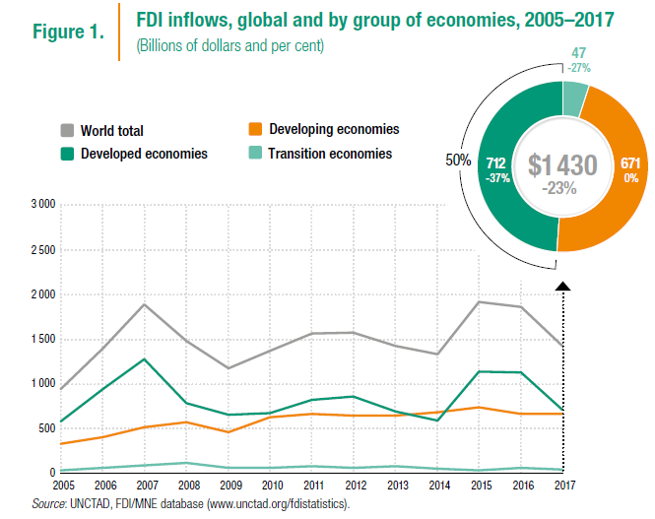

Slide 13
Βασικές Έννοιες
Βασικός παράγων των ΑΞΕ αποτελούν οι Πολυεθνικές επιχειρήσεις
Επιχειρήσεις οι οποίες δραστηριοποιούνται σε περισσότερες από μια χώρα
Ανταγωνιστικό πλεονέκτημα
Κάθετες ΑΞΕ
Οριζόντιες ΑΞΕ
Πρώτες πολυεθνικές – αναπτυγμένος κόσμος
Νέες τάσεις – DEMNEs

Slide 14
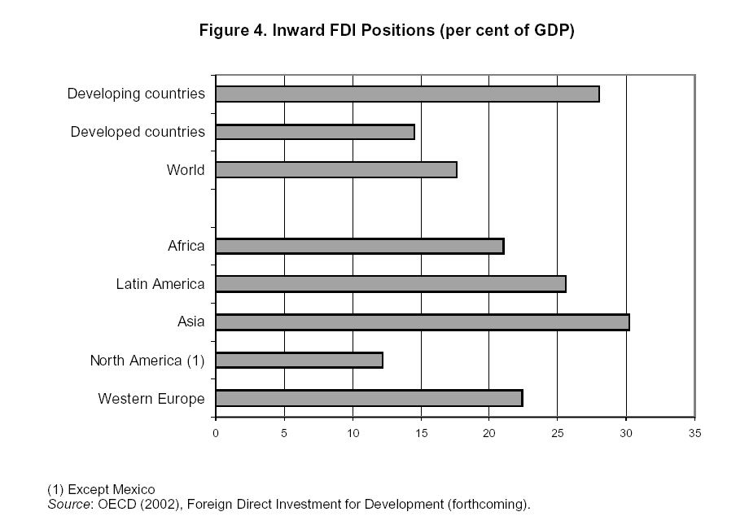
Η σημασία των ΑΞΕ (2)
Κύριο χαρακτηριστικό ΑΞΕ συγκέντρωση κυρίως στις αναπτυγμένες χώρες κατά 75-80%.
Η αντίληψη ότι με βάσει αυτό το χαρακτηριστικό η σημασία των ΑΞΕ μειώνεται, είναι ξεπερασμένη.

Slide 15
Σας ευχαριστώ για την προσοχή σας

